Slide 1
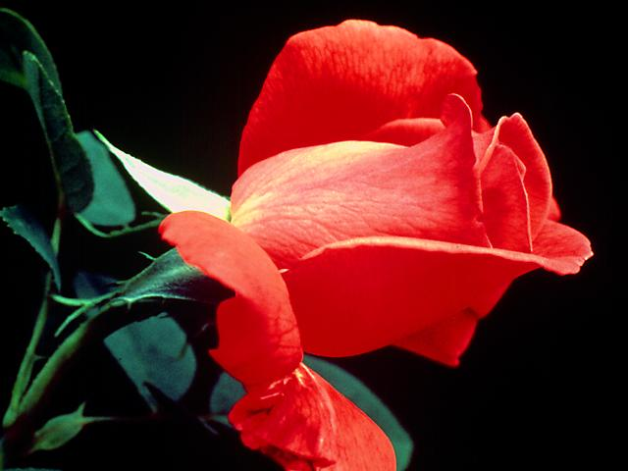
THE GOSPEL PRESENTATION
EVANGELIETS PRÆSENTATION

Slide 2
Hvis Jesus skulle komme i dag, ville du blive frelst?
Bibelen siger, at vi skal være sikre på vores frelse. Lyt til Bibelen :

Slide 3
Disse ting har jeg skrevet til jer, som tror på Guds søns navn; for at I skal vide, at I har evigt liv ... 1Johannes 5:13

Slide 4

Johannes 10:27, 28. Mine tilhængere hører min røst, og jeg kender dem, og de følger mig: Og jeg giver dem evigt liv; og de skal aldrig omkomme, og ingen skal rive dem ud af min hånd.
Tillad mig at dele med dig ...

Slide 5
THE GOSPEL PRESENTATION
EVANGELIENS PRÆSENTATION

Slide 6

Bibelen siger, at Gud er kærlighed:
Den, der ikke elsker, kender ikke Gud; for Gud er kærlighed. 1Johannes 4:8
Og vi har kendt og troet på den kærlighed, som Gud har til os. Gud er kærlighed ... 1Johannes 4:16

Slide 7

For at Gud skal være en kærlighedsgud, skal han demonstrere tre hovedkarakteristika:
Fuldkommenhed
Barmhjertighed
Retfærdighed

Slide 8

Bibelen siger, at Gud har alle tre af disse egenskaber:
Fuldkommenhed: Vær derfor fuldkommen, lige som jeres Fader,i himlen er fuldkommen.
Mattæus. 5:48

Slide 9
Men Herre, du er en barmhjertig og nådig Gud, langmodig og rig på nåde og sandhed. Ps. 86:15.
Salme 136: 2,3 Tak Gudernes gud, for hans miskunhed varer evindelig! Tak herrernes Herre for hans miskundhed varer evindelig.

Slide 10
Retfærdighed:
Han er klippen, hans arbejde er perfekt:
for alle hans veje er refærd!: en trofast Gud
og uden svig, retfærdig og sandru er han.
Deut. 32: 4
Og der er ingen anden Gud end mig; en retfærdig Gud og en frelser ... Esajas.45:12
Vi ser da, at Gud er en kærlig Gud, der er perfekt, barmhjertig og en retfærdigheds Gud ... Her er et spørgsmål?

Slide 11
Under hvilke omstændigheder kan denne kærlige Gud demonstrere barmhjertighed og retfærdighed?
Er det ikke inden for synd og oprør imod ham?
Hvad er egentlig synd og oprør?
Her er hvad Bibelen siger om synd:

Slide 12
Enhver der begår synd, overtræder også loven: for synd er overtrædelse af loven. 1Johannes 3: 4
Ordet overtrædelse betyder lovløshed eller oprør.
Så synd er faktisk oprør mod Gud og hans lov ... Og Gud er kilden til alt liv ...
Hvad siger Gud er konsekvenserne af at synde eller gøre oprør mod ham og hans lov?

Slide 13
For syndens løn er døden ... Rom. 6:23
Derfor lige som synden kom ind i verden ved et menneske og døden ved synden; og døden således trængte igennem til alle mennesker, fordi de alle syndede ... Rom. 5:12

Slide 14

Vi ser derfor, at mennesker har syndet, gjort oprør mod Guds lov; og derfor fortjener de døden, for oprør mod Gud, livgiveren, kan kun bringe døden. Synd er altså en transaktion, som, hvis et menneske gør det, uigenkaldeligt fører til døden;

Slide 15
og Gud forhindrer os ikke i at synde, hvis vi vælger at gøre det, fordi det ville fratage mennesker deres valgfrihed og de konsekvenser, der følger af disse valg. Men hvorfor skal synd føre til døden?

Slide 16
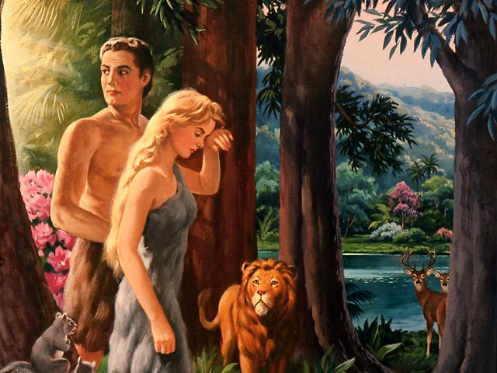
Hvorfor skulle synd bringe døden?

Slide 17

Synd er som AIDS, når du først er smittet får du sygdommen og vil til sidst dø ...
Synd omprogrammerer vores system og adskiller os fra Gud, kilden til alt liv; dette fører til døden ... Og vi har alle syndet mod ham ...
I lyset af dette oprør mod ham og hans lov, hvordan kan Gud vise barmhjertighed og retfærdighed?

Slide 18

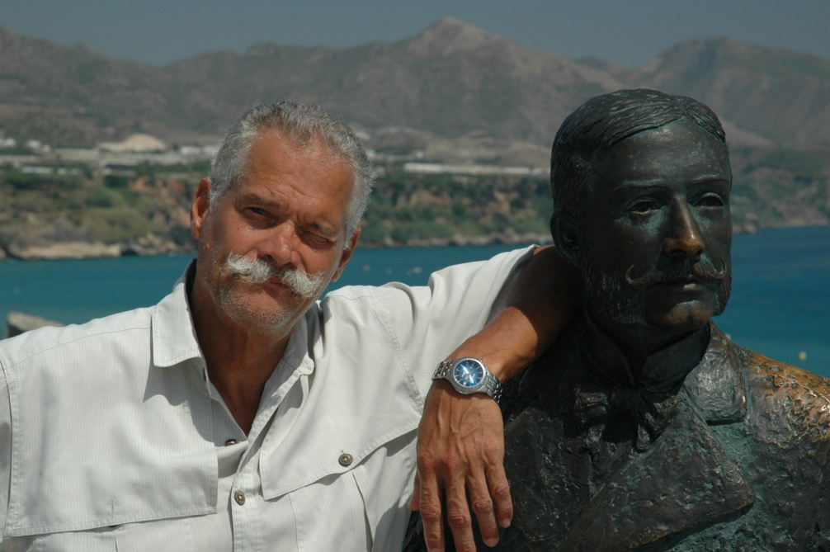

S
tory
Lyt til denne historie
Tvillingebrødrene

Slide 19
story
Der var to brødre, der lignede hinanden så det almindelige øje ikke kunne se forskel. Disse brødre var meget tætknyttede; intet kunne adskille dem. Den ene var gift, den anden var ikke.

Slide 20
story
I et anfald af vrede begik den gifte bror en frygtelig forbrydelse; han dræbte en mand, som han skændtes med. Straffen i dette land for mord var døden; han blev efterfølgende arresteret, anklaget,

Slide 21
story
og dømt til døden. Han havde en smuk kone og to små børn, som han elskede meget; hans hidsighed var ude af kontrol. Natten før hans henrettelse besøgte hans bror ham; de talte langt ind i

Slide 22
story
natten; der var tårer og knus og et sidste farvel. Næste morgen gik bøddelen med den unge mand ud og henrettede ham, mens den gifte bror gik hjem til sin kone og børn ...

Slide 23
N
å
d
e
Dette, venner, er nøjagtigt, hvordan Gud viste sin barmhjertighed over for os. Han betalte selv dødsstraffen, så vi kunne leve ... Lyt til Bibelen:

Slide 24
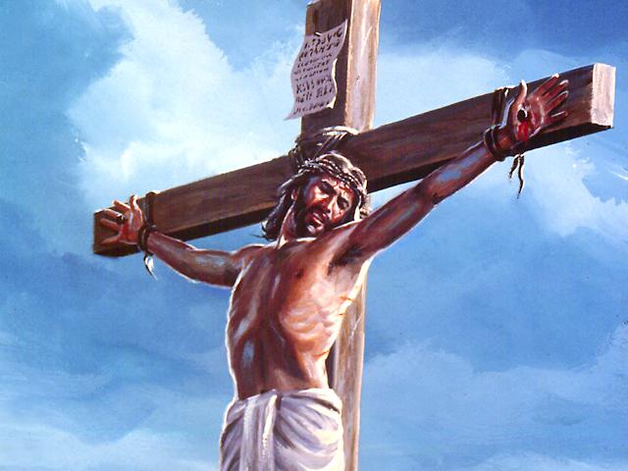
Rom 5: 8 Men Gud viser sin kærlighed mod os, ved at Kristus døde for os, medens vi endnu var syndere.

Slide 25
Og uimodsigeligt er denne gudsfrygtens hemmelighed stor: ​​Han som blev åbenbaret i kødet, retfærdiggjort i Ånden, set af engle, forkyndt blandt folkene, troet på i verden, optaget til herlighed. 1Tim. 3:16

Slide 26
I begyndelsen var Ordet, og Ordet var hos Gud, og Ordet var Gud. Johannes 1: 1
Og Ordet blev kød og tog bolig iblandt os. Johannes 1:14

Slide 27
2 Mosebog 21: 1-6: Køb af en hebraisk tjener ... -at forblive evigt i familien ... -Jesus er i den menneskelige familie for evigt: Hebr. 13: 8… Hebr. 2: 11-14 ...
-Loven om den nærmeste slægtning: Ruth 2:19, 20 ... Jes. 45: 18… Ordsp. 10:30; Matt. 5: 5. –jorden bevares i familien ... –Jorden er skabt til at blive beboet ...

Slide 28
1. Og jeg så en ny himmel og en ny jord; for den første himmel og den første jord var gået bort; og havet var ikke mere.
2. Og jeg, Johannes, så den hellige by, det nye Jerusalem, komme ned fra Gud fra himlen, beredt som en brud, smykket for sin brudgom. 3. Guds tabernakel er hos menneskene, og han vil bo hos dem, og de skal være hans folk, og Gud selv skal være med dem og være deres Gud ... Åb 21: 1-3

Slide 29
4. Og Gud skal tørre hver tåre af deres øjne; og der skal ikke mere være død eller sorg eller gråd, og der skal ikke mere være smerte; for de tidligere ting er forbi.
5 Og han, der sad på tronen, sagde: Se, jeg gør alting nyt. Og han sagde til mig: Skriv: thi disse ord er troværdige og sande. Åb 21: 4,5

Slide 30
Mens vi overvejer, hvad Kristus gjorde på korset, stiller mange spørgsmålet:
Men hvordan kan Jesu død beskytte os mod fremtidig synd og dens konsekvenser?

Slide 31
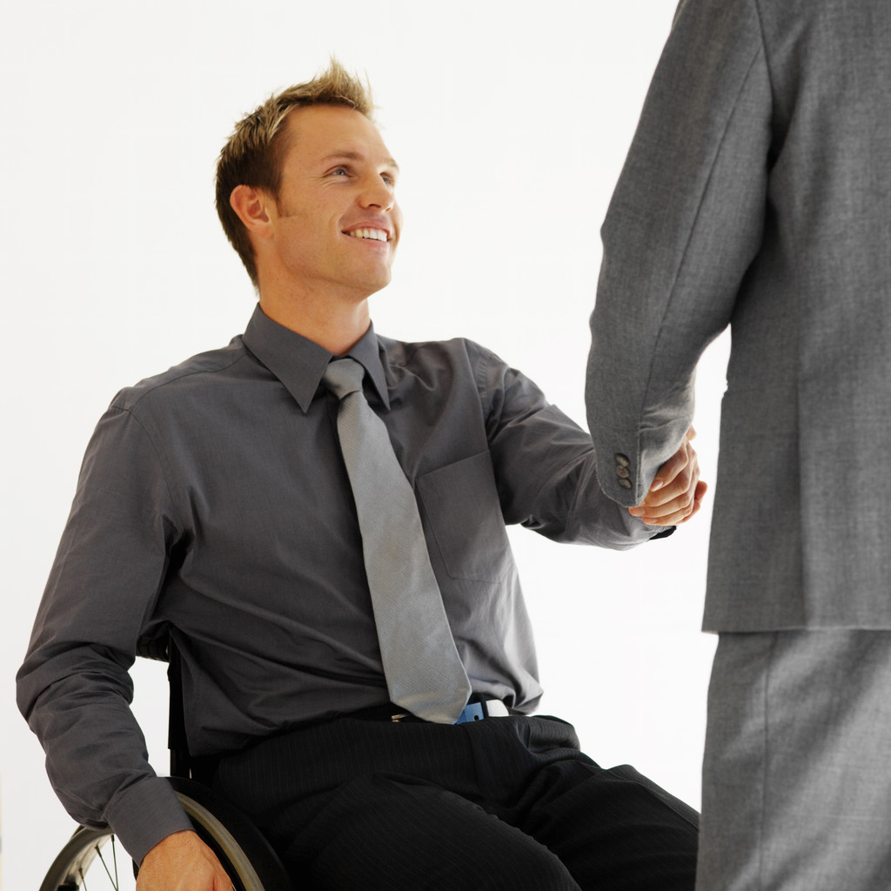
Historie: Johnnys gæld ...

Slide 32
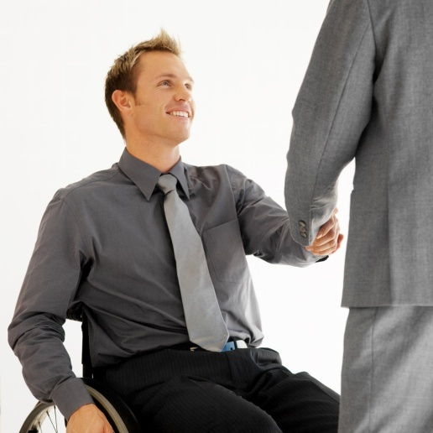
Johnny lånte en halv million dollars fra banken til et forretningsforetagende. Først gik forretningen godt; men
en dag ramte tragedien, og Johnny mistede alt.

Slide 33

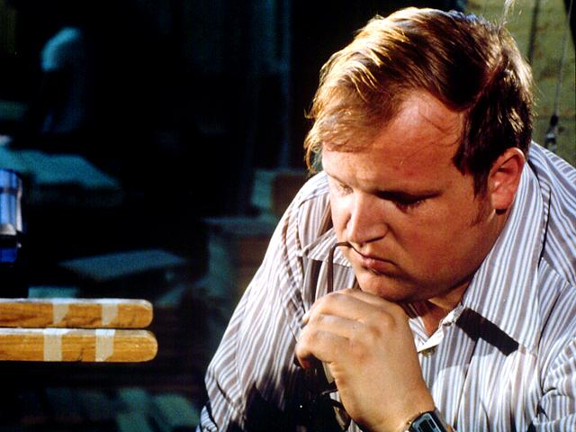
Snart fik Johnny et møde med banken som anmodede og senere krævede sine penge Da Johnny
gik konkurs truede banken med at sende sine folk for at konfiskere alt af værdi, som Johnny ejede. Johnny var forvirret og forfærdet.

Slide 34

Da Johnny var ved at forlade banken forvirret og bekymret, forandrede lederen mening og fortalte ham, at han
ville annullere gælden, låne ham flere penge; og ville selv stå garant for, at Johnny
Aldrig kom i gæld igen!

Slide 35
Dette, venner, er hvordan Jesus tager sig af vores fremtidige synder ... Lyt til Bibelen:
Er en. 41:10 Frygt ikke! thi jeg er med dig; vær ikke forfærdet; thi jeg er din Gud; jeg styrker dig; ja, jeg vil hjælpe dig; ja, jeg vil opretholde dig med min retfærdigheds højre hånd.

Slide 36
Esajas 41:13 Thi jeg som er HERREN din Gud, jeg griber din hånd og siger til dig: Frygt ikke! Jeg er din hjælper.
Femte Mosebog. 31: 6 Vær stærk og modig, frygt ikke og forfærdes ikke for dem; thi det er HERREN din Gud, der går med dig; han vil ikke svigte dig eller forlade dig.
Her er hvordan det faktisk fungerer:

Slide 37
1. Fra fødsel til omvendelse tilgiver Jesu offer alle dine tidligere synder.
Angre dig derfor og omvend dig, så dine synder kan udslettes ... Apostlenes Gerninger 3:19
Jeg har udslettet dine overtrædelser som en tåge og dine synder som en sky ... Esajas. 44:22

Slide 38
2. Nu fra omvendelse til graven lover Gud at holde dig frelst. Her er igen Guds ord:
Der er derfor ingen fordømmelse for dem, som er i Kristus Jesus, som ikke vandrer efter kødet, men efter Ånden. Rom. 8: 1
Mens vi retter vort blik mod Jesus, troens banebryder og fuldender ... Hebr. 12: 2

Slide 39
ALLE VI SOM MED UTILDÆKKET ANSIGT SKUER HERRENS HERLIGHED I ET SPEJL, FORVANDLES TIL DET SAMME BILLEDE FRA HERLIGHED TIL HERLIGHED, EFTER SOM DET KOMMER FRA ÅNDENS HERRE. 2 KOR 3:18
MEN NÅR HAN SANDHEDENS ÅND KOMMER, SKAL HAN VEJLEDE JER TIL HELE SANDHEDEN. JOHANNES 16:13.

Slide 40

Hvordan skal vi reagere på denne barmhjertighedshandling, venner?
Her er Guds appel til os:
Angre dig derfor og bliv omvendt , så dine synder kan udslettes ... Apostlenes Gerninger 3:19
Hvad er konvertering? Omvendelse er at acceptere Jesu offer for os; og det er præget af omvendelse og dåb.
Lyt til denne tekst fra Apostlenes Gerninger:

Slide 41
Da de hørte dette, blev de stukket i deres hjerte og sagde til Peter og til de andre apostle: Mænd og brødre, hvad skal vi gøre?
Derefter sagde Peter til dem: Omvend jer og bliv døbt hver af jer i Jesu Kristi navn til syndernes forladelse, og I skal modtage Helligåndsgaven. Apostelgerninger 2:37, 38
Men der er noget andet, vi har brug for, som Gud giver os frit ...

Slide 42
Vi må have tro. Bibelen fortæller os:
:
Men uden tro er det umuligt at behage ham; for den, der kommer til Gud, må tro, at han er til, og at han lønner dem, der flittigt søger ham. Heb. 11: 6
Hvad er tro? Tro er tro og tillid. Ikke tro alene, men både tro og tillid. Læg mærke til teksten ovenfor igen, der står, at vi skal tro ... Vi læser også i Salmerne:
Du, der frygter HERREN, stoler på HERREN: Ps. 115: 11. Du kan ikke have tillid uden tro ...

Slide 43
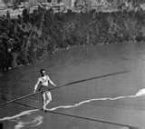
Lad mig illustrere med en historie: Balance kunstneren. Jean F. Gravelet; 1859…
Charles
Blonden

Slide 44
I1859 blev Charles Blonden den mest berømte person, der balancerede over Niagara Falls på en line. Han sjippede afsted på linen og skubbede en trillebør hen ad linen og
Stegte enda en æggekage i trillebøren og spiste den deroppe.
Da han kom tilbage, spurgte han den jublende skare, om de troede, han kunne

Slide 45
gøre det igen? De råbte alle ja, ja. Så spurgte han dem, om de troede, at han kunne gøre det med nogen i trillebøren?
Igen råbte de ja, ja! På dette tidspunkt opfordrede han en frivillig til at komme op og sætte sig i trillebøren. Ingen meldte sig frivilligt til at lægge sit liv i hans hænder!

Slide 46
Ser du, venner, de troede alle sammen, at han kunne gøre det. Men de havde ikke tro på, at de kunne stole
på ham og lægge deres liv i hans,hænder selvom han viste sig godt i stand til at udføre sin balace gang.
Sådan er det venner, med troen på Jesu offer ...

Slide 47
Troen er altså at tro og stole på Gud i dit liv. Dit valg til at udøve troen bestemmer din skæbne ..
Evangeliet viser os derefter fem ting:
1. Synd mod Gud er oprør mod ham; og dette bringer døden; og alle har syndet.
2. Guds barmhjertige reaktion på vores dødsdom er at komme som Jesus Kristus og dø for os.

Slide 48
Guds barmhjertige og kærlige handling for at holde os frelst, når vi lever i ham indtil vores død.
Guds bevarelse af lov og orden gennem universet ved ikke at ødelægge hans lov for at tilgive os, men ved selv at betale straffen i Jesus.
Gud opfordrer alle til at træffe en beslutning for ham og leve.

Slide 49

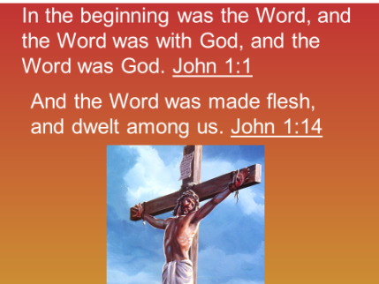
Dette, venner, er Jesu Kristi evangelium for menneskeheden.
Her er Guds appel til dig:
(Es 55: 3 KJV) bøj jeres øre og kom til mig: hør, og jeres sjæl skal leve; og jeg vil indgå en evig pagt med jer ... I dag, hvis du hører hans røst, så forhærd ikke dit hjerte. I morgen kan det være for sent.

Slide 50
Stod denne præsentation af evangeliet klart for dig?
Var der noget, du ikke forstod?
Er du villig til altid at acceptere Jesus i dit liv i dag?
Er du villig til at fortsætte med at gå med ham, indtil han kommer tilbage til denne jord for at hente sit folk?

Slide 51
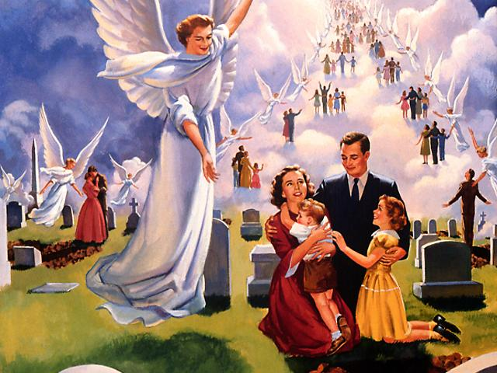
Vær Parat!

